Slide 1

Podobnie, czyli jak?

Slide 2


Slide 3
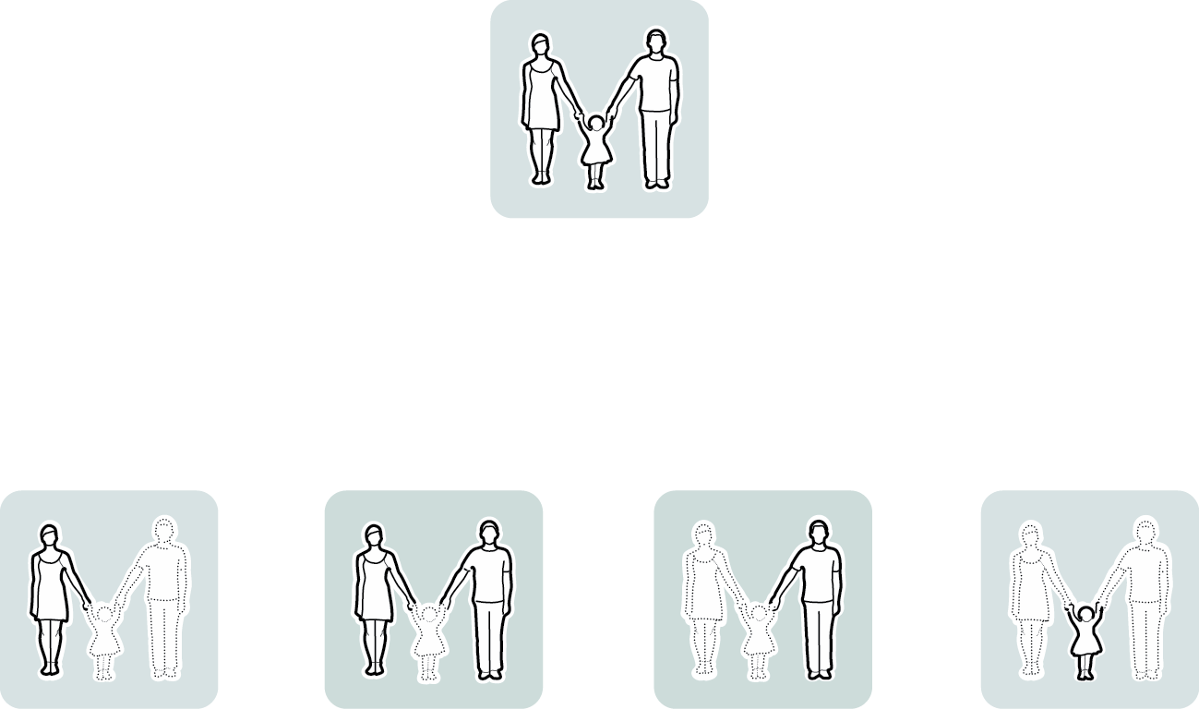

Slide 4


Slide 5


Slide 6


Slide 7


Slide 8


